Slide 1
Trenje
(eng friction – Trenje)
Radovan Sredanović

Slide 2
Trenje je sila
Oznaka: Ftr
Nastaje pri kretanju tijela po podlozi
To je oblik uzajamnog djelovanja između tijela i podloge po kojoj se tijelo kreće (direktni kontakt)
Uvjek sprečava (opstruira) kretanje tijela po podlozi
Usmjerena je suprotno od smjera kretanja tijela
Veće trenje – veća opstrukcija kretanja (veće usporavanje), manje trenje – manja opstrukcija kretanja (manje usporavanje)
Smjer kretanja
Ftr

Slide 3
Što izaziva silu trenja?
Uzrok pojave trenja je hrapavost kontaktnih površina (tijela i podloge)
Ftr
Neravnine na tijelu zapinju za neravnine na podlozi.
Neravnine uvjek postoje – trenje je nemoguće potpuno eliminisati!

Slide 4
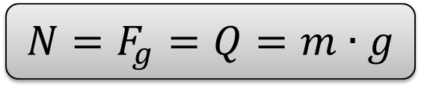
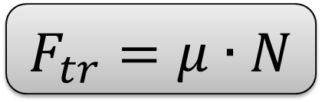
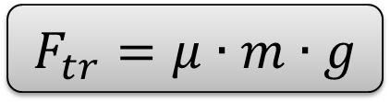
Od čega zavisi trenje?
Vrste supstancije od koje su napravljeni tijelo i podloga
Uglačanosti dodirnih površina tijela i podloge
Pritiska tijela na podlogu – reakcije podloge (N)
N
Ftr
$$F_{tr}=μ∙N$$
μ – koeficijent trenja
Ako tijelo djeluje na podlogu samo svojom težinom tada je:
$$N=F_{g}=Q=m∙g$$
$$F_{tr}=μ∙m∙g$$

Slide 5
Što je koeficijent trenja?
Koeficijent trenja je bezdimenziona veličina
Zavisi od vrste supstancija koje su u kontaktu (njihove molekulske strukture) i uglačanosti njihovih dodirnih površina
Koeficijenti trenja u nekim karakterističnim situacijama:
aluminijum po čeliku 0,4 – 0,6
drvo – metal 0,2 – 0,6
drvo – drvo 0,25 – 0,5
guma – beton (asfalt) 0,6 – 1,0
staklo – staklo 0,4 – 0,8
led - led 0,02 – 0,09
čelik – led 0,03 - 0,08
Koeficijent statičkog trenja je nešto veći od koeficijenta dinamičkog trenja
μs
μd
Koeficijent trenja
Brzina tijela

Slide 6
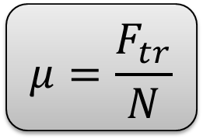
Kako izmjeriti trenje?
Sila trenja i koeficijent trenja se mogu izmjeriti pomoću dinamometra
Ftr
U trenutku kad tijelo počne da se pomjera sila trenja je jednaka sili koju pokazuje dinamometar.
Koeficijent statičkog trenja dobijamo kad izmjerenu silu trenja podijelimo sa reakcijom podloge (težinom)
$$μ=\frac{F_{tr}}{N}$$

Slide 7
Od čega sila trenja ne zavisi?
Sila trenja ne zavisi od veličine dodirne površine tijela sa podlogom!
Ftr
Ftr
Razlikuju li se sile trenja kad se isto tijelo pomjera po podlozi kao što je prikazano na slikama?
Ne! Sila trenja zavisi samo od pritiska tijela na podlogu a on je u oba slučaja isti.

Slide 8
Dvije vrste trenja
Trenje klizanja
Trenje kotrljanja
Ftr
Ftr
Trenje kotrljanja znatno je manje od trenja klizanja!

Slide 9
Kad trenje treba da bude veće, a kad treba da bude manje?
Skijanje
Kretanje automobila
Hodanje
Klizanje na ledu
Guranje teškog predmeta po podu
Fudbal
Plivanje
Što preduzimamo u svim ovim slučajevima?

Slide 10
Kraj

